Slide 1
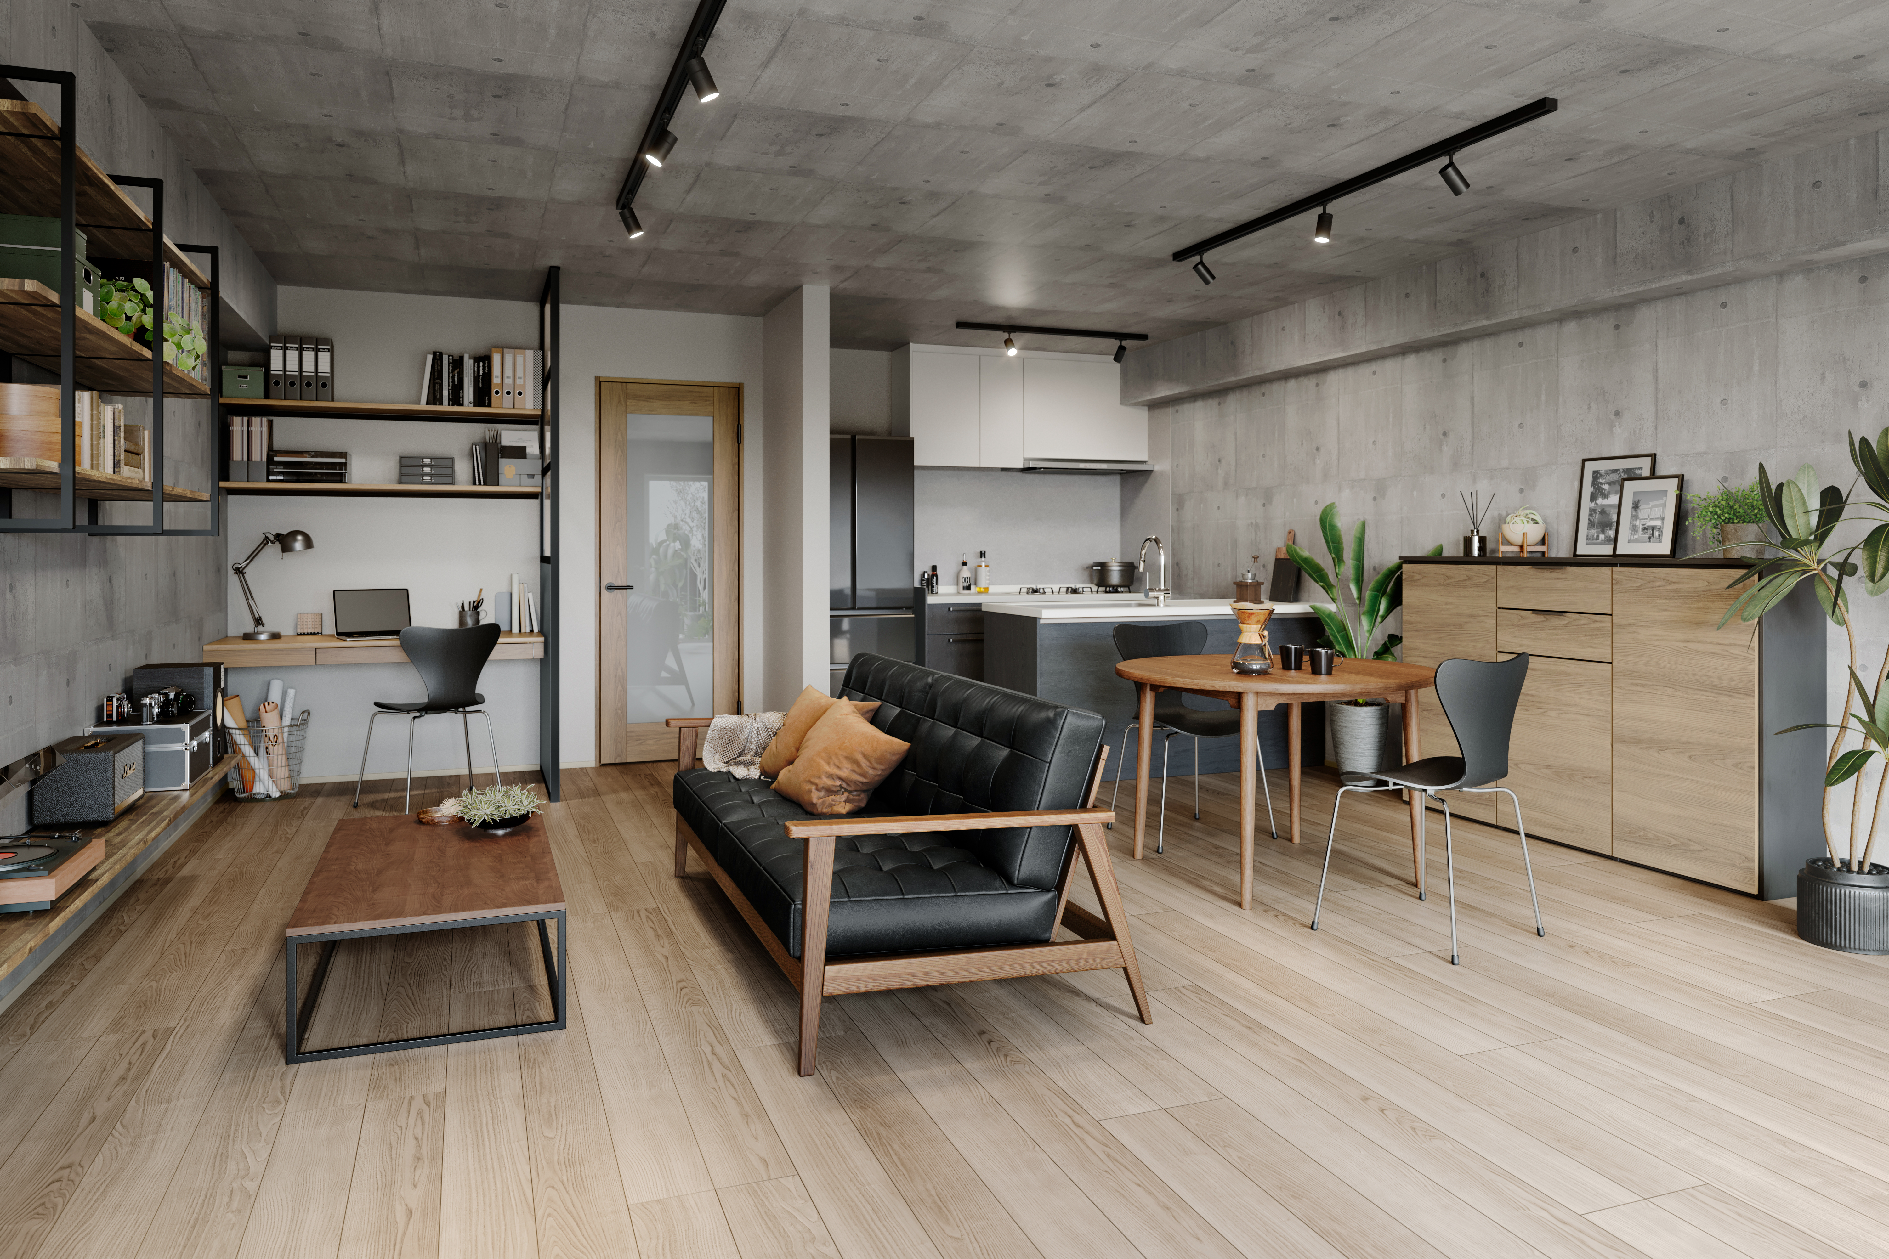
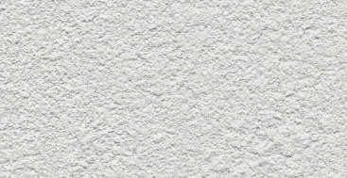
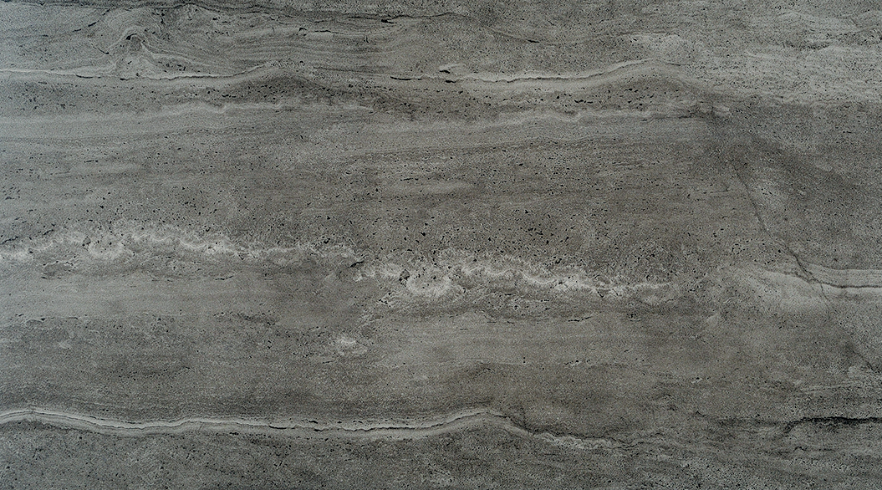
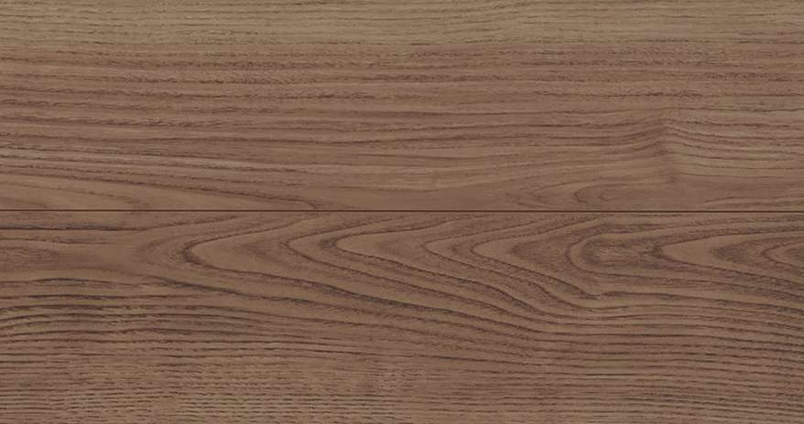
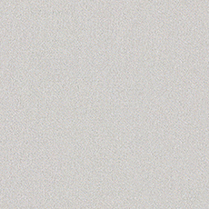
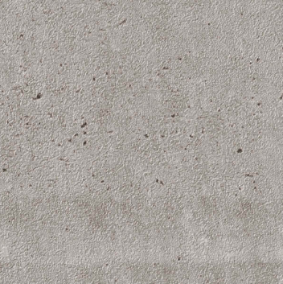
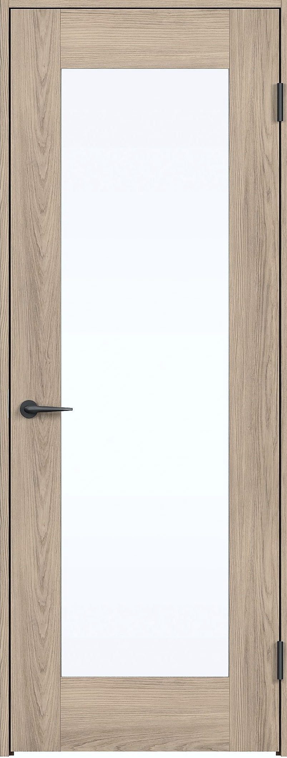
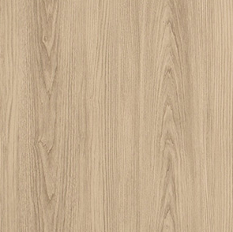

SMART Life Style - MODERN
SM-MO-02
COORDINATE
AGED CHESTNUT – GREIGE ASH
内装ドア ：クラフトレーベル MD型 グレージュアッシュ柄
床 材 ：ベリティスフロアー エイジドチェスナット柄
壁紙：品番RE53053（サンゲツ）
タイル：RVS-4590D（平田タイル）
壁紙：品番FE76652（サンゲツ）
壁紙：品番FE76177（サンゲツ）
幅木：パールグレー柄
内装ドア：グレージュアッシュ柄
床材：ベリティスフロアー エイジドチェスナット柄

